Slide 1
Уголовный процесс

Slide 3
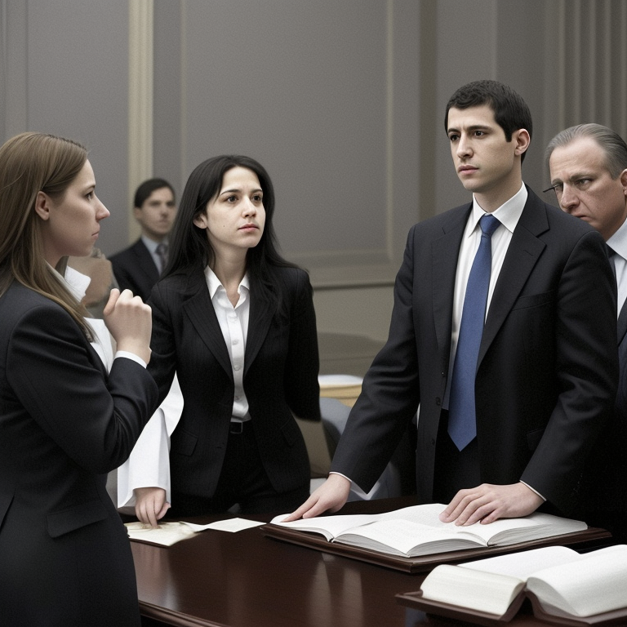
Введение в уголовный процесс
Уголовный процесс — это система правовых норм, регулирующих порядок расследования и судебного разбирательства уголовных дел. Он направлен на защиту прав и свобод граждан, обеспечение законности и справедливости. Основные участники уголовного процесса включают следователя, прокурора, судью, адвоката и подсудимого. Процесс начинается с возбуждения уголовного дела и завершается вынесением приговора или прекращением дела. Важнейшими принципами уголовного процесса являются презумпция невиновности, состязательность и равноправие сторон.

Slide 4
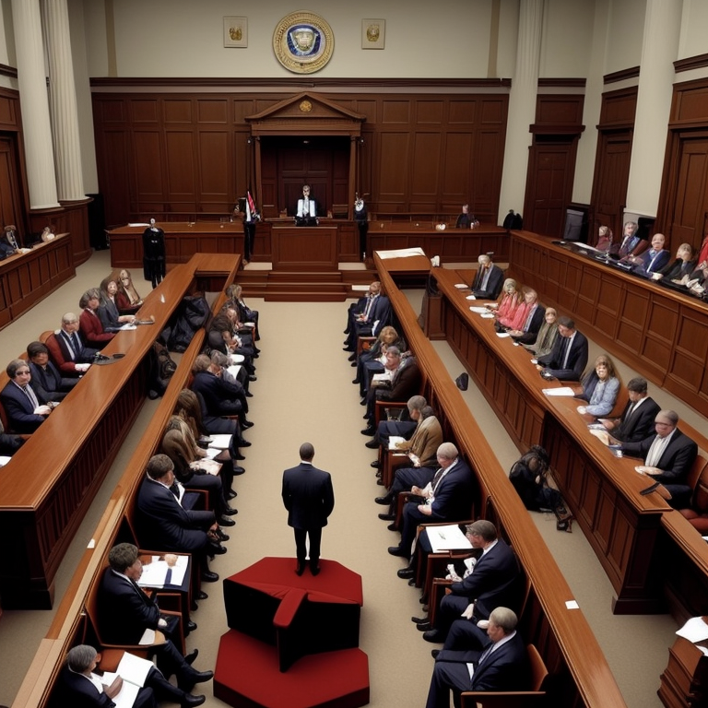
Стадии уголовного процесса
Уголовный процесс состоит из нескольких стадий: досудебное производство, предварительное следствие, судебное разбирательство и исполнение приговора. На стадии досудебного производства происходит сбор первичных доказательств и принятие решения о возбуждении дела. Предварительное следствие включает в себя детальное расследование, сбор и проверку доказательств. Судебное разбирательство — это публичное рассмотрение дела судом, где стороны представляют свои аргументы и доказательства. Исполнение приговора включает в себя реализацию решений суда, таких как наказание или освобождение подсудимого.

Slide 5
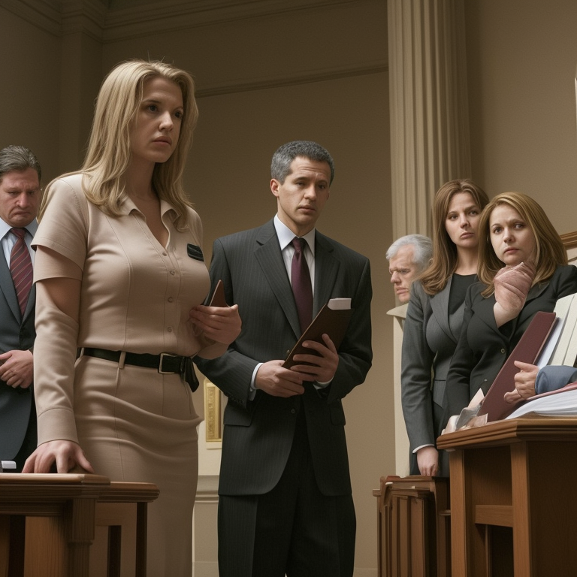
Презумпция невиновности
Презумпция невиновности — один из ключевых принципов уголовного процесса, согласно которому каждый человек считается невиновным до тех пор, пока его вина не будет доказана в установленном законом порядке и приговор не вступил в законную силу. Этот принцип защищает права подсудимого и предотвращает произвольные действия со стороны правоохранительных органов. Он требует от суда и следствия тщательного и объективного рассмотрения всех доказательств, прежде чем выносить обвинительный приговор.

Slide 6
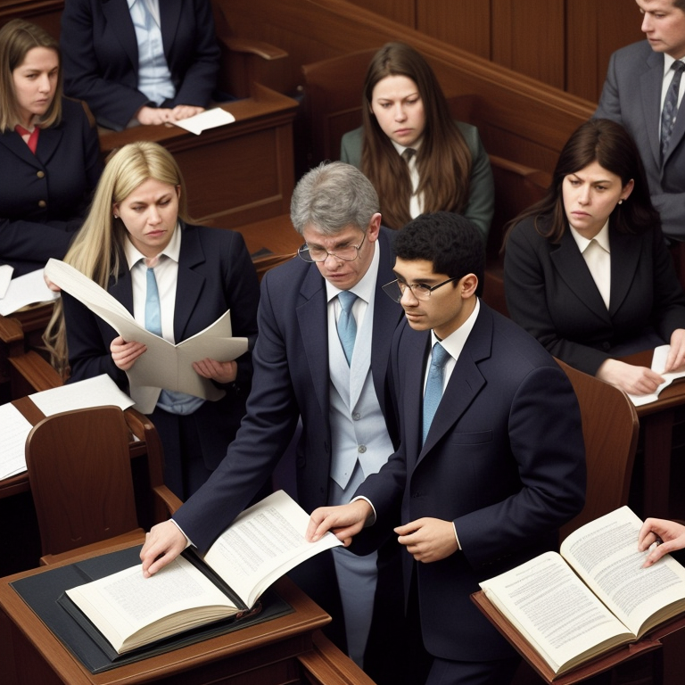
Права обвиняемого в уголовном процессе
Обвиняемый в уголовном процессе обладает рядом важных прав, включая право на защиту, право на молчание, право на адвоката и право на обжалование решений. Эти права гарантируют, что обвиняемый может эффективно защищать свои интересы на всех стадиях процесса. Например, право на адвоката позволяет обвиняемому иметь квалифицированную юридическую помощь, а право на обжалование дает возможность пересмотреть неправомерные решения суда. Эти права направлены на обеспечение справедливости и предотвращение ошибочных приговоров.

Slide 7
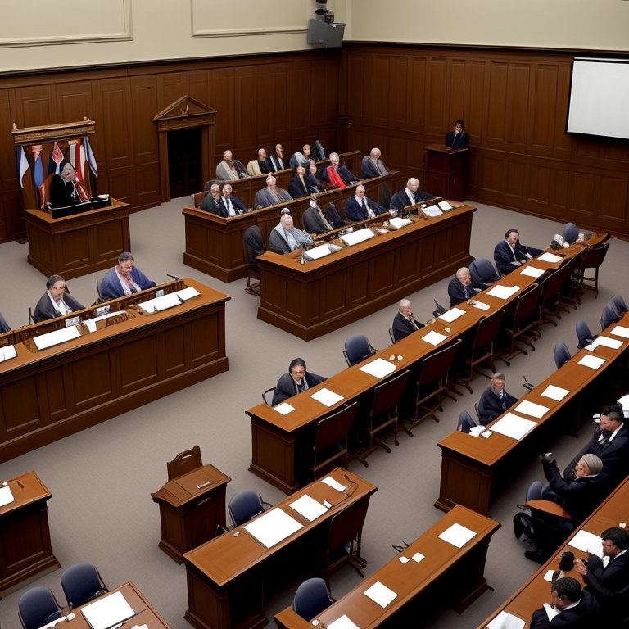
Судебное разбирательство: основные этапы
Судебное разбирательство включает в себя несколько этапов: подготовительное заседание, исследование доказательств, прения сторон и вынесение приговора. На подготовительном заседании судья устанавливает, готовы ли стороны к рассмотрению дела, и определяет порядок его рассмотрения. Исследование доказательств включает в себя допрос свидетелей, экспертов и подсудимого, а также ознакомление с вещественными доказательствами. Прения сторон — это заключительная часть судебного разбирательства, где стороны излагают свои аргументы и позиции. После этого суд выносит приговор, который может быть обжалован в вышестоящих инстанциях.

Slide 8
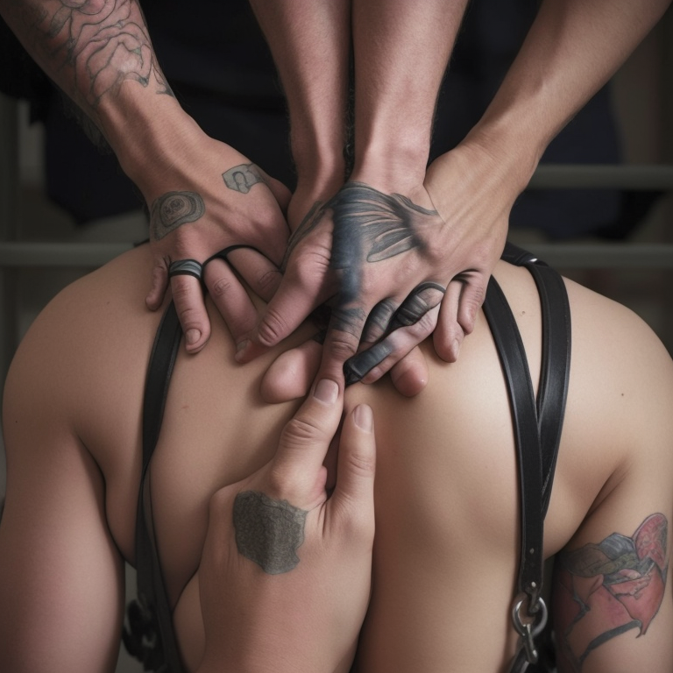
Исправительные и восстановительные меры в уголовном правосудии
В современном уголовном правосудии все большее внимание уделяется не только наказанию, но и исправлению и восстановлению. Исправительные меры направлены на перевоспитание осужденных и их реинтеграцию в общество. Примеры таких мер включают исправительные работы, ограничение свободы и условное осуждение. Восстановительное правосудие, в свою очередь, фокусируется на восстановлении ущерба, причиненного преступлением, и примирении между потерпевшим и преступником. Такие подходы способствуют снижению уровня рецидива и укреплению социальной справедливости.

